Slide 1
LVB in de GGZ voor VS
21 juni 2018
Esther van den Brink, Lianneke Egberink
& Anne Jeroen van der Molen

Slide 2
Maak kennis met René….
Opname tot 2.08

Slide 3
V62.89 Zwakbegaafdheid Een bijkomende reden tot zorg maar behorend tot de ‘normale populatie’
Notes:
Stijging van het aantal zorgvragers met een licht verstandelijke beperking
Hervormingen in de zorg, afname van professionele ondersteuning
Kwetsbaarheid voor het ontstaan van psychiatrische problematiek
Onduidelijkheid over hoeveel mensen het binnen InGeest gaat
Risico op het niet krijgen van passende zorg
Speerpunt 2018
V62.89

Slide 4
LVB in de GGZ
Programma
Even opfrissen
Een drietrapsraket
Verbeteropdracht
Onderzoek
Toekomstplan
Wat neemt u mee?

Slide 5
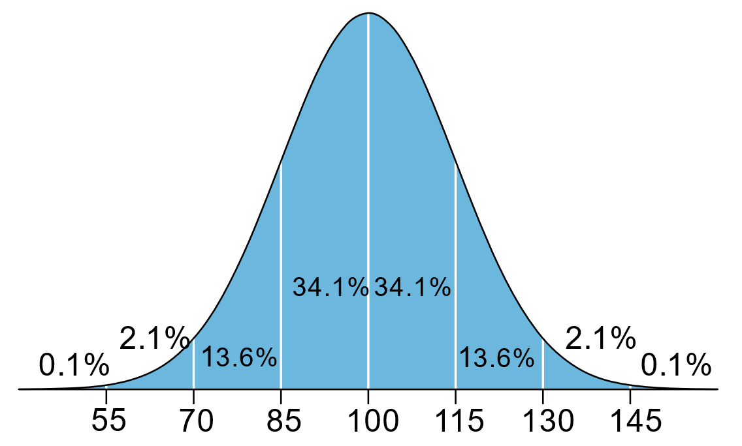
Ontwikkelingsstoornissen
IQ
Zwakbegaafd (TIQ 71-85)
Licht verstandelijk beperkt (TIQ 51-70)
Matig verstandelijk beperkt (TIQ 35-50)
Ernstig verstandelijk beperkt (TIQ 20-34)
Notes:
Algemene intelligentie (G-factor)
Verbale intelligentie
Logical-mathematical
Technisch inzicht
Geheugen
Sociale intelligentie
Emotionele intelligentie
Performaal (ruimtelijk inzicht, visuele info verwerking) is vaak hoger dan verbaal (woordenschat, taalgevoel) bij een lvb.
Iq test veranderd in tijd en omstandigheden, per meetinstrument en iemand met een lvb kan zich ontwikkelen in ondersteunende/stimulerende omgeving.
Iq test dus in zijn verband zien. Adaptieve scores zijn belangrijker. Dus zelfredzaamheid in kaart brengen.

Slide 6
Prevalentie
3% IQ < 70
13,6% IQ 70-85
60-70% LVB problematiek en Forensisch
30-60% LVB problematiek en GGZ FACT
30-40% VG problematiek en probleemgedrag
20% Ouder dan 65 jaar
Notes:
Kunnen we hieraan iets koppelen qua psychiatrische diagnostiek?

Slide 7
Even opfrissen
Primair brein
Impulsief, onbewust en primair
Secundair brein
Reflectief, bewust en secundair

Slide 8
LVB & GGZ -2-
Cognitieve vermogens (IQ)
Sociaal Emotionele ontwikkeling (SEO)
Draagkracht (hoeveel mapjes kan iemand hebben)
Draaglast (hoeveel mapjes staan er open)
Primaire reactie
Secundaire reactie

Slide 9
Emotionele ontwikkeling
Ontwikkelings-leeftijd | Fase | Persoonlijkheidsstructuur | Morele ontwikkeling
17 tot 25 jaar | Tweede individuatie | Principieel ego, politiek ego | Sociale contacten, individuele rechten, universele ethische principes
12 tot 17 jaar | Tweede socialisatie | Kritisch ego, ideaal ego | Interpersonale verwachtingen (sociale systemen, sociaal geweten)
7 tot 12 jaar | Realiteitsbewustwording | Egodifferentiatie (moreel ego, religieus ego) | Individualism (behoeften, wensen, interesses)
3 tot 7 jaar | Identificatie | Egovorming (impulsief ego) | Autoriteitsconflict
18-36 maanden | Eerste individuatie | Zelf-ander differentiatie; objectief zelf | Geen ontwikkeling
6-18 maanden | Eerste socialisatie | Hechting en basale veiligheid | Geen ontwikkeling
0-18 maanden | adaptatie | Psychofysiologisch homeostase | Geen ontwikkeling

Slide 10
Stress
Complexe en hogere functies:
Spraak & taal
Abstract redeneren
Plannen en beslissen
Emotionele responsen:
Angst, haat, liefde, vreugde
Emotionele responsen:
Angst, haat, liefde, vreugde
Basale lichamelijke functies betrokken in stressgevoeligheid
Lichaamstemp., hartslag, ademhaling, bloeddruk, eetlust, slaap
CORTEX
Lymbisch systeem
Tussen
hersenen
Hersen-stam

Slide 11
LVB specifieke kenmerken
Bijkomende problematiek
Komen tot uiting in
Leiden tot
Leer-problemen
-------------
Psychiatrische stoornis
------------
Medisch-organische problemen
------------
Problemen in gezin of sociale context
Ernstige gedrags-
problemen
IQ 50-85
Langdurige behoefte tot ondersteun-ing
Beperkt sociaal aanpassingsvermogen

Slide 12
Ezelsbruggetjes
3R-en
Rust
Regelmaat
Reinheid
4P’s
Pitten
Praten
Programma
pillen
Dagprogramma met balans tussen activiteit en rust/ontspanning
Herhaling en structuur van dag en nacht
Schone opgeruimde omgeving zonder al te veel gedoe (mapjes sluiten)
Veiligheid en vertrouwen in omgeving
Hoop en toekomstperspectief
SEO niveau

Slide 13
Onderzoek
“Kwalitatief onderzoek naar zorgbehoeftes van mensen met LVB in de GGZ”
Verbeterproject
Verbreden van kennis
Expertise beschikbaar
Samenwerken met ketenpartners
Toekomstplan
Academische werkplaats LVB en GGZ
Gestructureerde zorg voor mensen met LVB in de GGZ

Slide 14
Onderzoek Een kwalitatief onderzoek naar zorgbehoefte van mensen met een zwakbegaafdheid en psychiatrische stoornis

Slide 15
- Aanleiding - Herkennen - Zorgbehoeften - Gevolgen - Bejegening - Langdurige behoefte aan ondersteuning

Slide 16
Doelstelling Het doel van dit onderzoek is inzicht verkrijgen in hoe mensen met een zwakbegaafdheid en psychiatrische stoornis de eigen zorgbehoefte omschrijven en wat dit voor hen betekent. De resultaten van het onderzoek geven hulpverleners inzicht in de inhoud van zorgbehoeften en helpen om een inschatting te maken van (mogelijke) aanwezige hulpvragen.

Slide 17
Hoe? Afname van de CANSAS en de gescoorde items verder exploreren.

Slide 18
Wat? Inzicht krijgen in wat nodig en wat effectief is Beter aan kunnen sluiten Belangrijk om interventies en outcomes te kunnen verbeteren

Slide 20
Het verbeterproject
Hoofddoel:
In 2018 wordt er een aanzet geleverd om de zorg passend en effectief te maken voor mensen met psychische problemen en co-morbide zwakbegaafdheid of licht verstandelijke beperking binnen GGZ inGeest.
Organisatieanalyse
Bedrijfsplan
Kennis beschikbaar stellen via digitaal portaal “GGZ inside”
Scholingscyclus binnen GGZ inGeest
Notes:
Hoofddoel:
In 2018 wordt er een aanzet geleverd om de zorg passend en effectief te maken voor mensen met psychische problemen en comorbide zwakbegaafdheid of lichtverstandelijke beperking binnen GGZ inGeest.
Subdoel:
In 2018 wordt er een organisatieanalyse gemaakt gericht op de wijze waarop de integratieve behandelvisie geïntegreerd is binnen GGZ inGeest
In 2018 wordt er een bedrijfsplan gemaakt gericht op het ontwikkelen van geïntegreerde en dimensionale zorg voor patiënten met zwakbegaafdheid of licht verstandelijke beperking met psychiatrische problematiek.
In 2018 wordt middels het digitale portaal “GGZ inside” de voorhanden zijnde kennis en literatuur betreffende verstandelijke beperkingen en de comorbide psychiatrische problematiek ontwikkeld.
In 2018 wordt middels een scholingscyclus de kennis en het vermogen tot her- en erkennen van een verstandelijke beperking en de emotionele ontwikkeling van patiënten bij de hulpverlenende medewerkers van GGZ inGeest vergroot.

Slide 21
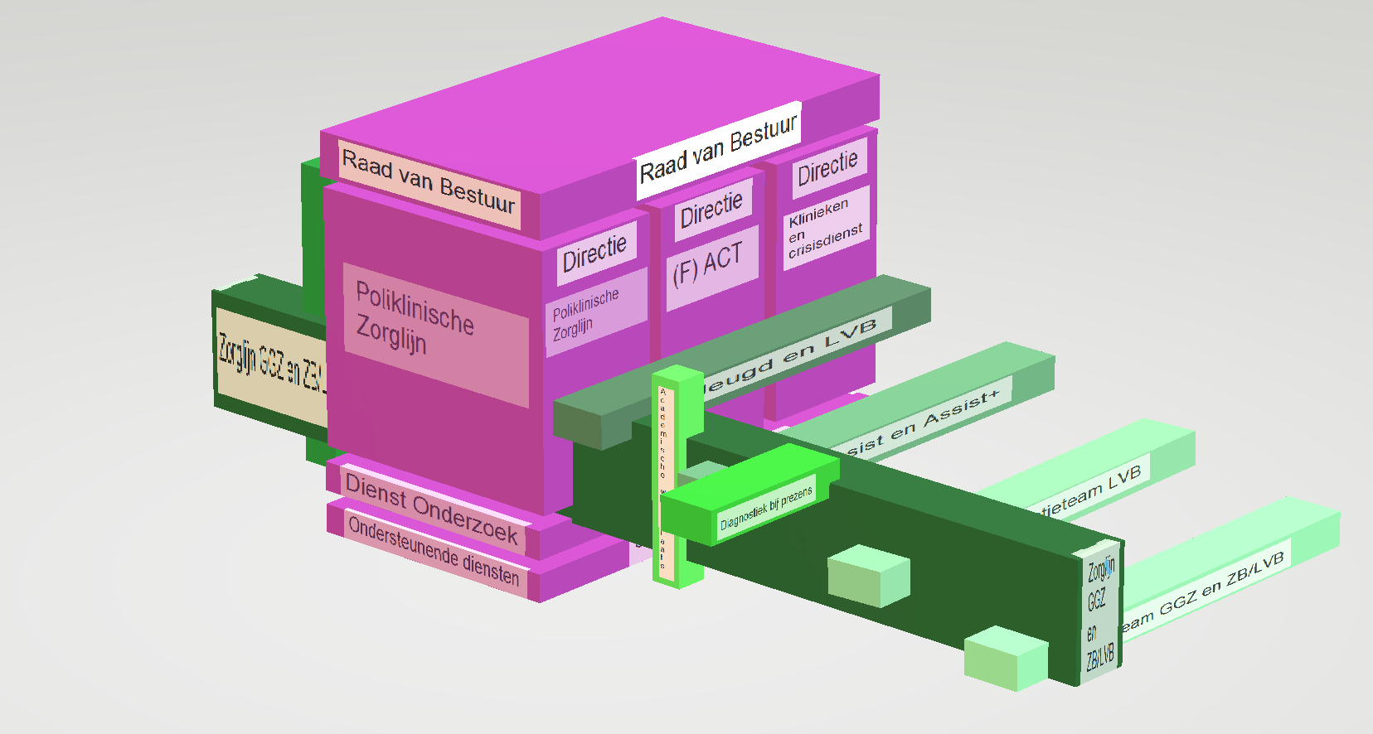
Een toekomstplan
Academische werkplaats
Meer erkenning in scholing van andere disciplines
Expertise team en aansluiting tot Expertise centrum
Vervolg van integreren zorg voor mensen met psychische en LVB problematiek
Notes:
Academische werkplaats
Jannelien Wieland
Osvaldo Heredia
Meriam Wouda
Psychiaters
VS-en

Slide 22
We want you……
Notes:
filmpje

Slide 23
Contact ons
Esther van den Brink
E.vdbrink@ggzingeest.nl
Lianneke Egberink
L.egberink@ggzingeest.nl
Anne Jeroen van der Molen
A.vandermolen@ggzingeest.nl
Inside groep LVB in de GGZ

Slide 24
American Psychiatric Association (2014), Beknopt overzicht van de criteria van de DSM-5.Amsterdam: Boom Psychologie & Psychiatrie.
Bannink, F., Oplossingsgerichte vragen Handboek oplossingsgerichte gespreksvoering, Pearson, Amsterdam, 2015
Burger, G.T.M., Verplegen van verstandelijk gehandicapten, Bohn Stafleu van Loghum, Houten, 2005
Didden, R., Troost, P., Moonen, X., & Groen, W. (2016). Handboek Psychiatrie en licht verstandelijke beperking.Utrecht: De Tijdstroom.
Došen, A. (2010). Psychische stoornissen, gedragsproblemen en verstandelijke handicap. ( 4e druk) Assen: Koninklijke Van Gorcum.
Hengeveld, M.W. & Van Balkom, A.J.L.M., Leerboek psychiatrie, de Tijdstroom, Utrecht 2015
Neijmeijer, L., Moerdijk, L., Veneberg, G., & Muusse, C. (2010). Licht verstandelijk gehandicapten in de GGZ een verkennend onderzoek. Utrecht: Trimbos-instituut.
Nouwens, P.J.G., Lucas, R., Embregts, P.J.C.M., & van Nieuwenhuizen, C. (2017). In plain sight but still invisible: A structured case analysis of people with mild intellectual disability or borderline intellectual functioning. Journal of Intellectual & Developmental Disability, 42:1, 36-44, http://dx.doi.org/10.3109/13668250.2016.1178220
Wieland, J., Aldenkamp, E., & van den Brink, A. (2017). Behandeling van patiënten met een laag IQ in de GGZ. Houten: Bohn Stafleu van Loghum.
Wieland, J., Kapitein- de Haan, S., & Zitman, F.G. (2014). Psychiatric Disorders in Outpatients with Borderline Intellectual Functioning: Comparison with both Outpatients from Regular Mental Health Care and Outpatients with Mild Intellectual Disabilities. The Canadian Journal of Psychiatry, 59:4, 213-219
Woittiez, I., Ras, M., & Oudijk, D. (2012). IQ met beperkingen, De mate van verstandelijke handicap van zorgvragers in kaart gebracht. Den Haag: Sociaal en Cultureel Planbureau.
http://www.plusbibliotheekflevoland.nl/kenniscafe_mrt11_hoe_werkt_ons_brein
https://www.google.nl/search?q=brein&source=lnms&tbm=isch&sa=X&ved=0ahUKEwiTiZyl8tPUAhWEmbQKHWzPAHoQ_AUIBigB&biw=1920&bih=930#tbm=isch&q=brein+neurotransmissie&imgrc=tE-fKmuJoNThOM:&spf=1498218355902

